Slide 1
Berlin
Quentin et Maxime
Sommaire:
I. Berlin entre 1945 et 1989
II. La chute du Mur (09/11/1989)
III. Berlin réunifiée (Die Wiedervereinigung)

Slide 2
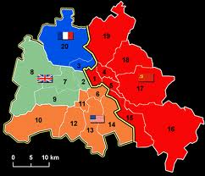
Cartographie:
Berlin sous influence soviétique

Slide 3
I. Berlin entre 1945 et 1989
Apres la seconde guerre mondiale, (1945) Berlin fut séparée en deux parties : Berlin Ouest appartenant à la RFA et Berlin Est, capitale de la RDA. Berlin Ouest était séparée en 3 secteurs : français, britannique et américain. Berlin-Est était le secteur soviétique.
Während der Nachkriegszeit wurde Berlin in zwei Teilen geteilt: West-Berlin und Ost-Berlin.

Slide 4
I. Berlin entre 1945 et 1989
Les habitants de Berlin-Est , mécontents de leurs conditions de vie et de leur manque de liberté imposées par le régime communiste fuyaient à Berlin-Ouest. Face à cette situation, les dirigeants Est-Allemands prirent la décision de construire un mur, empêchant ainsi les habitants de Berlin-Est de continuer à fuir vers l’ouest, le 13 août 1961.
Die Bewohner von West-Berlin fliehen nach Ost-Berlin, weil sie nicht zufrieden und nicht frei sind. Deshalb bauen die Ost Deutschen eine Mauer am 13. August 1961.

Slide 5
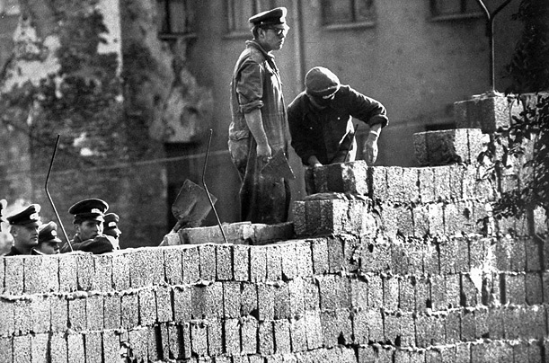
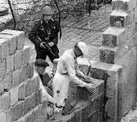
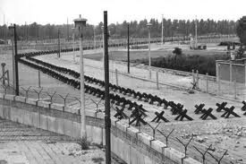
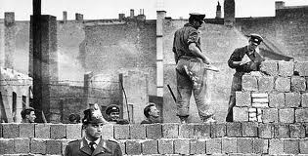
I. LA CONSTRUCTION DU MUR
Le mur de Berlin à été construit dans la nuit du 13 août 1961.

Slide 6
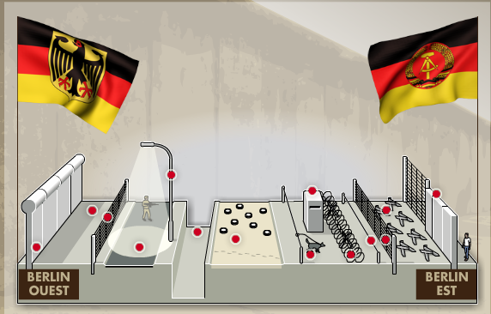
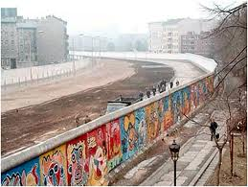
I.Le mur

Slide 7
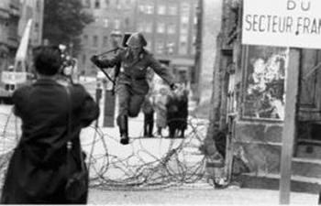
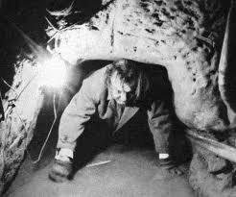
I.Tentatives de franchir le mur
Il y a 192 personnes qui sont mortes en tentant de franchir le mur dont ce soldat est-allemand:
Konrad Schuman né en 1942.
Un tunnel creusé par deux étudiants de Berlin-Ouest a permis à 57 personnes de fuir Berlin-Est.

Slide 8
II. La chute du mur
Der Mauerfall
Sous la pression des manifestations revendiquant la liberté de voyager à l’étranger, les gouvernements du bloc soviétique ont cédé; la RDA a été la dernière à se résigner . Dans l’après-midi du 9 novembre, Günter Schabowski , membre du Politburo réputé réformateur, annonce lors d'une conférence de presse que tous les citoyens de la RDA peuvent circuler librement vers l’étranger. Suite à cette déclaration, les Berlinois se ruent vers le mur de Berlin et les soldats dépassés par les événements ouvrent eux-mêmes les points de passage.
Wegen der Demonstrationen öffnet die DDR die Berlinermauer am 9. November 1989. Günter Schaboski meldet, dass alle Ost-Berliner ausreisen dürfen.

Slide 9
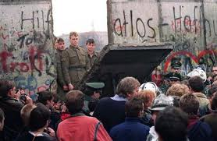
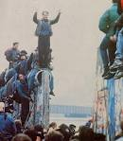
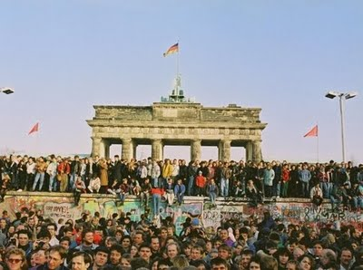
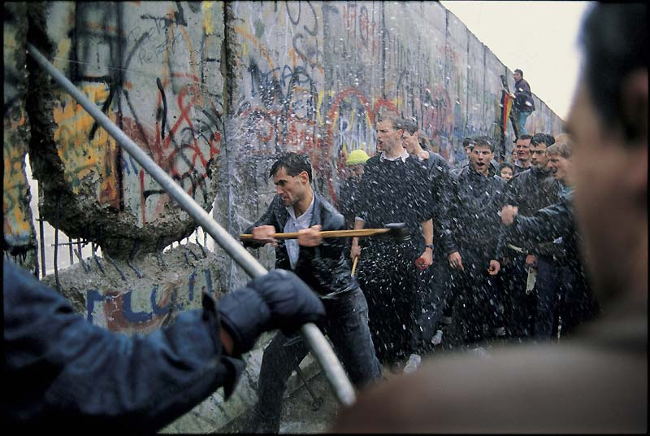
II. La chute du mur Der Mauerfall

Slide 10
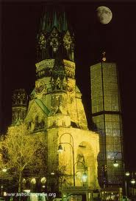
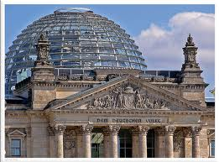
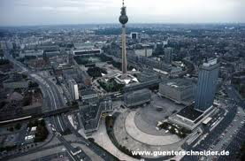
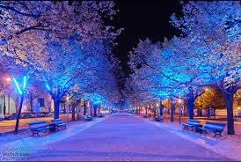
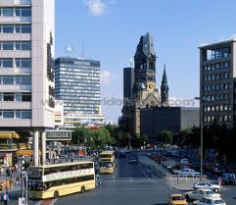
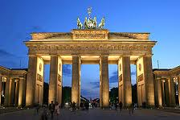
III. Die Wiedervereinigung
Les monuments:
Der Alexanderplatz mit dem Fernsehturm
Der Bundestag
Die Gedachtniskirche
Unter den Linden
Kürfurstendamn
Das Brandenburger Tor
Notes:
Croco

Slide 11
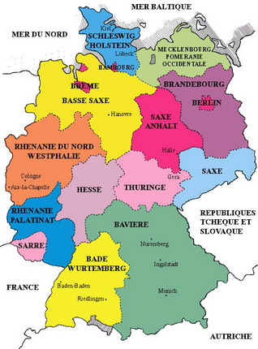
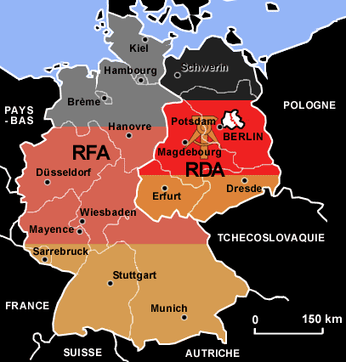
III. Die Wiedervereinigung
L’Allemagne et Berlin ont été réunifiées le 3 octobre 1990 et Berlin est redevenue capitale à cette date également.
Deutschland und Berlin haben sich am 3. Oktober 1990 wiedervereinigt und Berlin ist wieder die Hauptstadt Deutschlands geworden.
Réunification

Slide 12
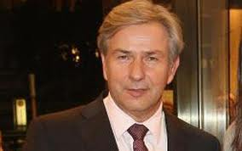
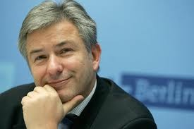
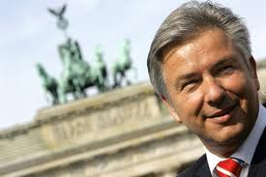
III. Le maire de Berlin
Klaus Wowereit est né le 1er octobre 1953 à Berlin.Il est membre du parti social démocrate (SPD).Il est le 13éme maire-gouverneur de Berlin depuis le 16 Juin 2001.
Klaus Wowereit ist am 1. Oktober
1953 in Berlin geboren. Er ist Oberbürgermeister seit dem 16. Juni 2001.

Slide 13
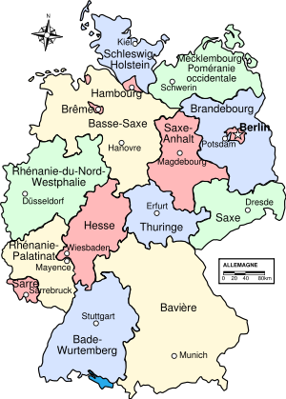
III. Berlin
Berlin ist die Hauptstadt Deutschlands und ein Land.

Slide 14
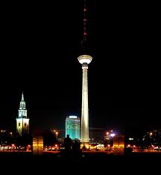
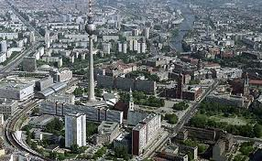
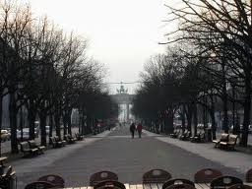
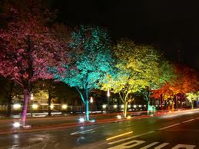
III.Wie Ost-Berlin heute aussieht.
Vor dem Mauerfall
Nach dem Mauerfall
Vor dem Mauerfall
Nach dem Mauerfall

Slide 15
Das Ende

